Slide 1
ĐẠI HỌC BÁCH KHOA ĐÀ NẴNG
KHOA XÂY DỰNG THỦY LỢI THỦY ĐIỆN
BÁO CÁO SLIDE CÔNG TRÌNH THỦY:
BỜ KÈ XÓM RỚ
GVHD: VÕ NGỌC DƯƠNG
SVTH: VÕ ĐÌNH CƯỜNG
ĐOÀN MINH QUYỀN
Nhóm: Hệ Số Thấm
Đà Nẵng , Tháng 8 Năm 2019

Slide 2
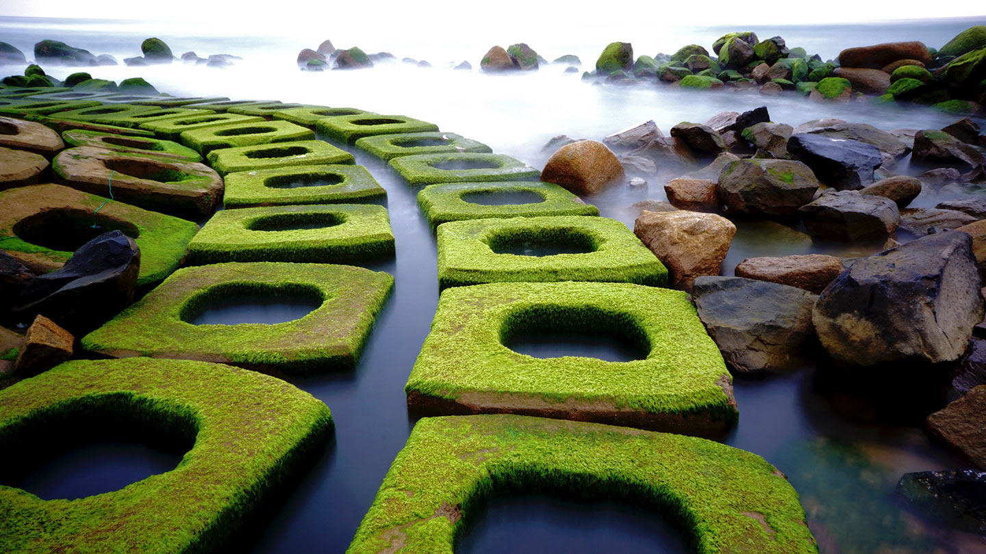
Xóm Rớ Phú Yên phủ đầy rêu xanh mướt, nơi đây đã trở thành một điểm đến du lịch hấp dẫn mới cho vùng đất "hoa vàng cỏ xanh". Dọc bờ kè chắn sóng, vào mùa xuân, rêu xanh lên đầy tạo thành một hình ảnh đẹp mắt.
GIỚI THIỆU:

Slide 3
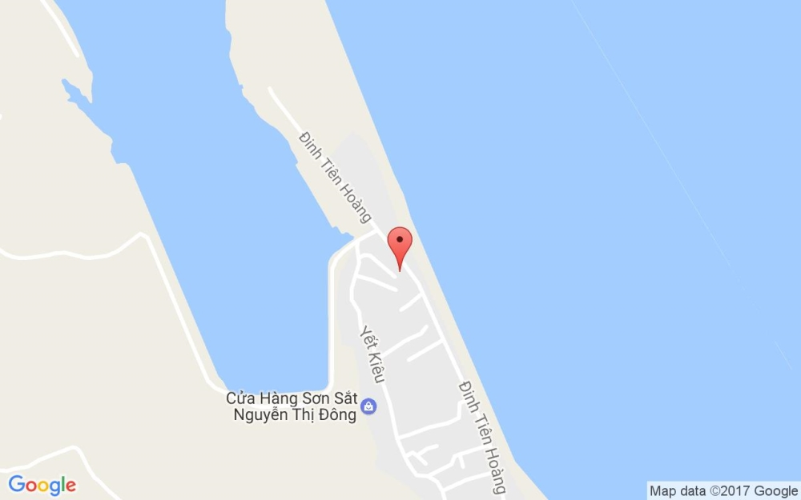
VỊ TRÍ:
Bờ kè Xóm Rớ thuộc địa phận Đông Tác, Phường Phú Đông, Thành phố Tuy Hòa, Tỉnh Phú Yên. Đường đi ra đến Xóm Rớ rất dễ dàng: từ trung tâm thành phố bạn đi theo hướng nam đến cầu Hùng Vương. Khi qua khỏi cầu chạy thêm một đoạn nữa đến ngã tư thì rẻ trái. Cứ thế bạn chạy thẳng là ra đến nơi.

Slide 4
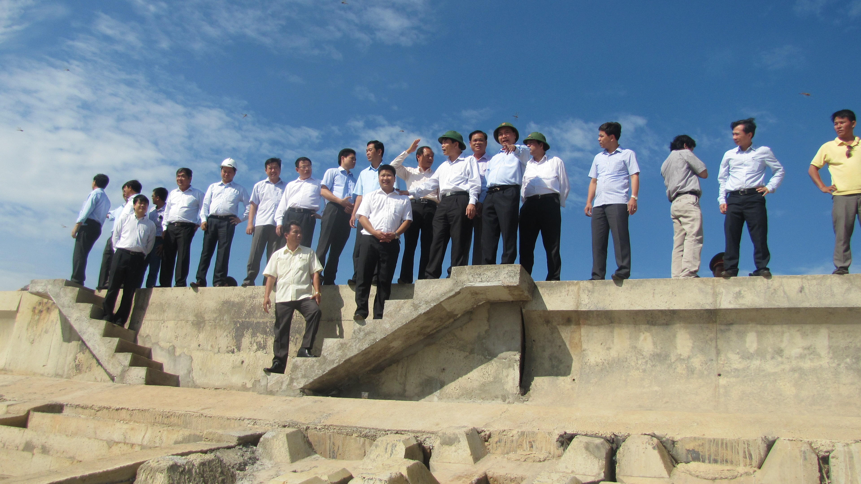
HÌNH THÀNH VÀ PHÁT TRIỂN:
  Phú Yên được ban tặng cho một hệ thống cảnh quan thiên nhiên khá đa dạng, đầy đủ với núi, cao nguyên, đồng bằng châu thổ, sông, hồ, đầm, vịnh, hải đảo... Một số danh thắng tiêu biểu là Gành Đá Dĩa, Đầm Ô Loan, núi Đá Bia, vịnh Xuân Đài, bãi Môn- mũi Điện; các di tích lịch sử cấp quốc gia như vũng Rô, núi Nhạn - sông Đà...
  Dành sự quan tâm lớn đến đầu tư, phát triển du lịch ở Phú Yên, Thủ tướng lưu ý địa phương phải làm tốt việc xây dựng thương hiệu, không ngừng hoàn thiện thể chế. Song song với đó là đảm bảo vệ sinh môi trường. Trước đó, nhân dịp về công tác tại Phú Yên, Thủ tướng Nguyễn Xuân Phúc đã khảo sát Công trình Kè chống xói lở ven biển khu vực xóm Rớ, Phường Phú Đông, thành phố Tuy Hòa. Giai đoạn 1 của dự án có tổng vốn đầu tư 150 tỷ đồng từ nguồn vốn ODA, vốn ngân sách Trung ương và một phần ngân sách tỉnh, được xây dựng theo hình thức kè áp mái kết hợp với hệ thống mỏ hàn, đỉnh kè kết hợp làm đường giao thông.

Slide 5
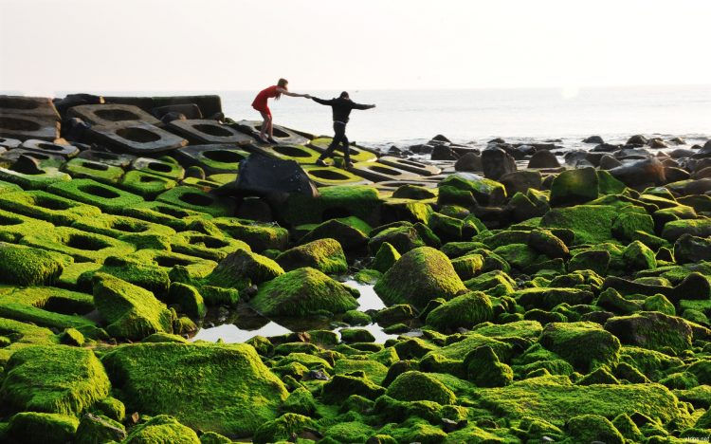
DU LỊCH:
Xóm rớ- một điểm đến hấp dẫn mới cho vùng đất “hoa vàng – cỏ xanh” đã gây sốt cho cộng đồng và có sức hút mạnh mẽ đối với những bạn trẻ có sở thích chụp hình dã ngoại, chụp ảnh cưới.
Nơi đây ngày xưa đã từng chịu ảnh hưởng nhiều từ thời tiết, triều cường gây nên ngập lún, xạc lở nghiêm trọng. Nhưng kể từ khi san lấp và sửa chữa lại thì bây giờ nơi đây đã khoác lên mình màu áo mới –chiếc áo bạc trắng, óng ánh như tơ mỗi khi phơi mình dưới ánh nắng.

Slide 6
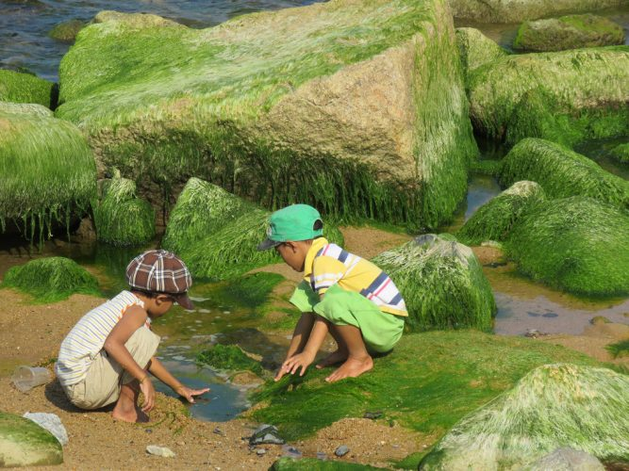
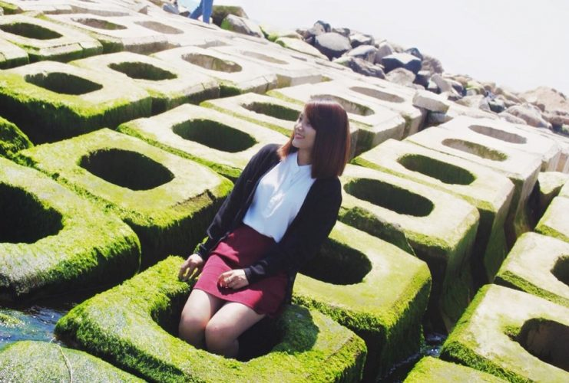
Xuất phát từ những tảng bêtông vuông vức và đá tảng được thả xuống biển khi thi công công trình chống xói lở bờ biển đoạn qua xóm Rớ (P.Phú Đông, TP Tuy Hòa, Phú Yên) , sau một thời gian đã sinh ra những đám rêu xanh ngắt và chúng cứ lớn dần lên .Cứ như thế, chúng bám chặt vào đá, cọng khá dài và nổi dập dềnh trên tảng đá, chốc chốc lại nổi và chìm trong nước
Vì thế, bờ kè dọc biển bám đầy rêu xanh tạo thành một khu vực màu xanh rất đẹp, thu hút các bạn trẻ yêu du lịch, yêu sự khám phá và muốn có những tấm hình đẹp lung linh.

Slide 7
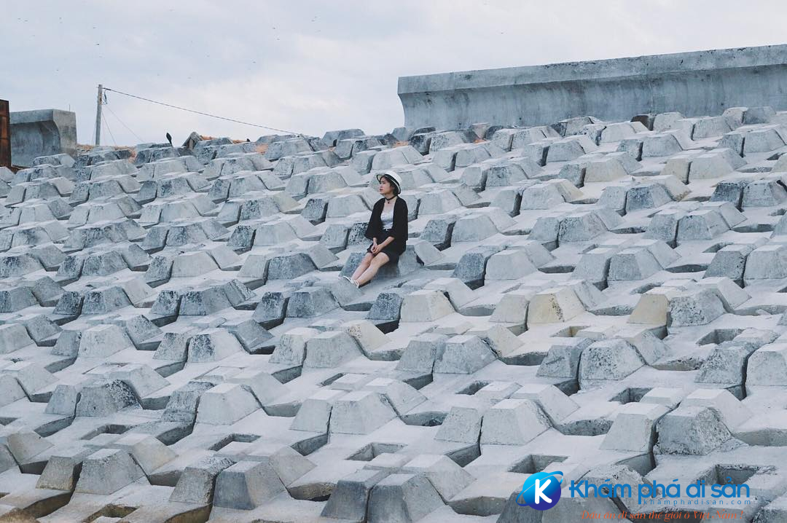
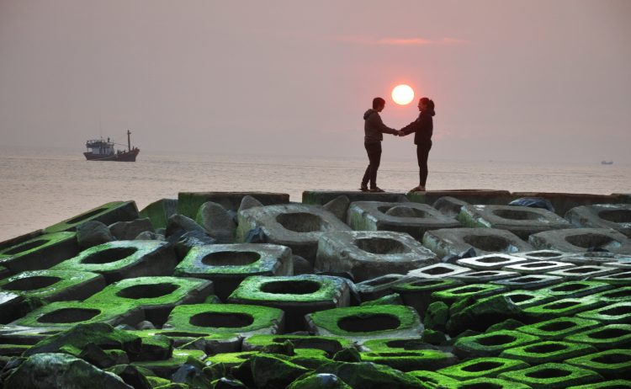
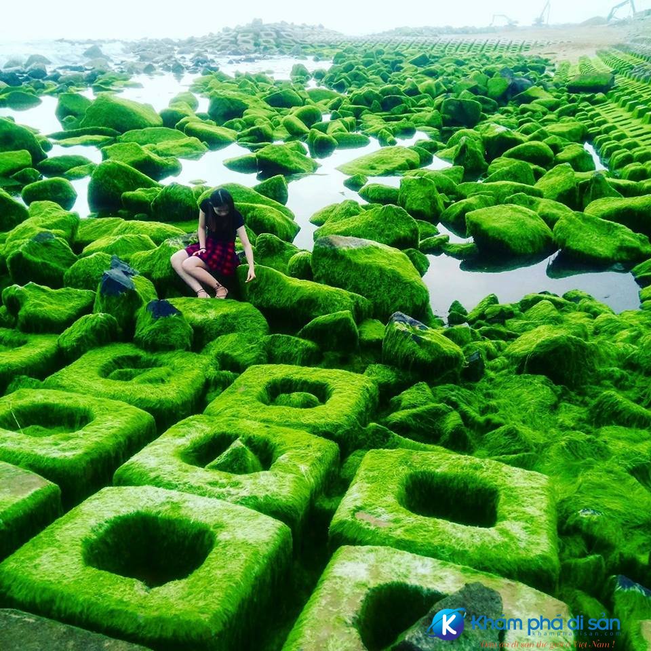
ẤN TƯỢNG VỀ BỜ KÈ XÓM RỚ:
– Khi bình mình lên kéo theo thủy triều xuống với sự phản chiếu của ánh mặt trời và những tảng đá đầy rêu sừng sững tạo nên vẻ đẹp khó tưởng.
– Muốn ngắm vẻ đẹp của Xóm Rớ trọn vẹn nhất là vào khoảng thời gian 5 – 6h sáng… khi mặt trời vừa mới mọc. Màu xanh của rêu cộng hưởng với ánh nắng vàng buổi sớm mai tạo nên một bức tranh vô cùng bắt mắt, tươi mới, tràn đầy sức sống.
– Buổi trưa thì với ánh nắng chói chang cộng với những đám rêu bắt đầu chuyển sang màu trắng bạc tạo ấn tượng mạnh với vẻ đẹp khó tưởng với những ai đang trải nghiệm ở đây.
– Khi hoàng hôn xuống với ánh nắng đỏ ửng xuyên qua những khe đá, bãi rêu có màu xanh đậm tạo nên vẻ đẹp mê hồn cho những ai thích ngắm hoàng hôn.

Slide 8
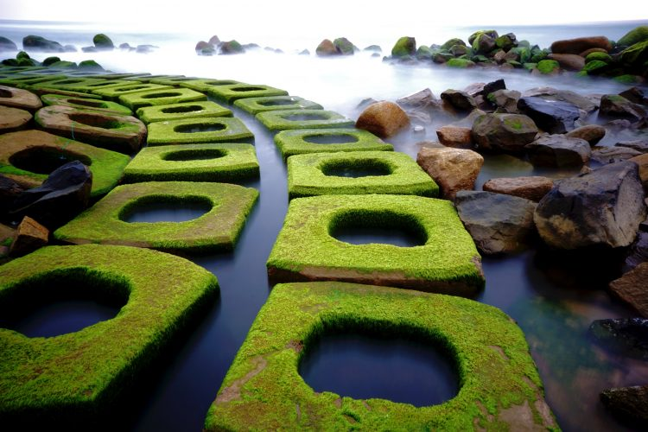
Để đến được địa điểm này , từ trung tâm thành phố Quý du khách đi về hướng Nam, qua khỏi cầu Hùng Vương một đoạn, đến đèn xanh đèn đỏ đầu tiên quẹo trái vài trăm mét là đến.
Thời điểm tốt nhất để thưởng thức vẻ đẹp hào nhoáng của những phiến rêu là buổi sáng sớm.Bởi vì lúc này sẽ có nắng nhẹ, ánh sáng lúc bình minh sẽ làm cho màu rêu trở nên tự nhiêu hơn… Thêm vào đó việc lựa chọn một khung hình hợp lý, chắc chắn rằng bạn sẽ có đươc một bức ảnh hài lòng nhất.
Khi mặt trời vừa lên, ánh nắng sớm chiếu trên những tảng đá bám đầy rêu còn ướt nước biển tạo nên vẻ đẹp mê hồn cho du khách.
Để tận hưởng trọn vẹn vẻ đẹp nơi đây, Quý du khách nên đi vào khoảng tháng 12 và tháng 01 nhé .Bởi vì trong thời gian này thời tiết ẩm ướt, nhiệt độ thấp. thiên đường rêu xanh sẽ khoe rõ hơn cái vẻ đẹp tiềm ẩn của chúng.
Thật là một thiên đường mới lạ và tuyệt vời đúng không? Hãy cùng nhau trải nghiệm và thưởng thức cho những ngày nghỉ nào.

Slide 9
CẢM ƠN THẦY CÔ VÀ CÁC BẠN ĐÃ LẮNG NGHE!

